Slide 2
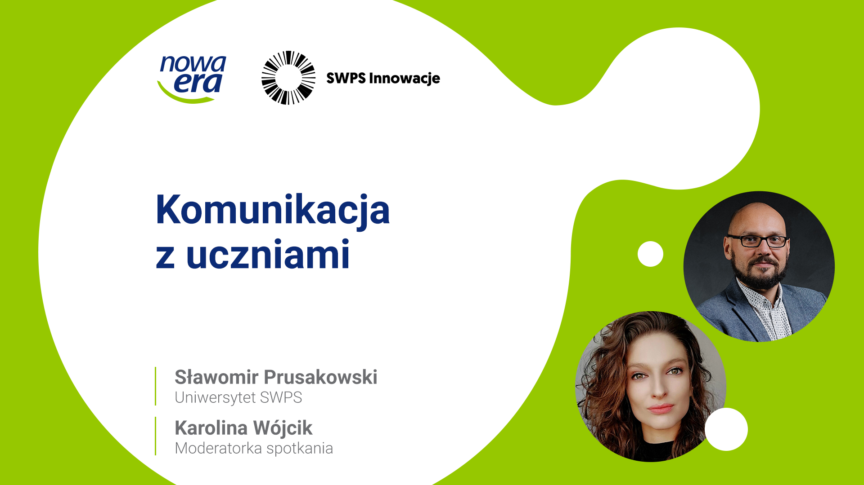

Slide 3



Komunikacja z uczniami
Niełatwo być dziś nauczycielem
niełatwo być dziś uczniem
coraz mniej nauczycieli, coraz więcej godzin pracy
uczniowie zasypani nauką aktualnego materiału i zaległego z zeszłego roku
komunikacja między zmęczonym nauczycielem a zmęczonym uczniem
brak cierpliwości i konflikt
Edukacja na czasie. Uczeń

Slide 4

Komunikacja z uczniami
Program spotkania
Co wiemy o współczesnych uczniach?
Dlaczego komunikacja bywa wymagająca?
Co zmienia praca online?
Jakie narzędzia wspierają komunikację?
Edukacja na czasie. Uczeń

Slide 5

Komunikacja z uczniami
I. Co wiemy o współczesnych uczniach?
Teoria pokoleń: X, Y, Z
Pokolenia są wyodrębniane na podstawie badań marketingowych.
Pokazują tendencje do zachowań, wyborów,
potrzeb pojawiających się w danym pokoleniu.
Dzisiejsi uczniowie to głównie generacja „Z”
(zoomers) − od 1995.
Nie wszystkie jednostki pasują do etykiet pokoleniowych.
Edukacja na czasie. Uczeń

Slide 6
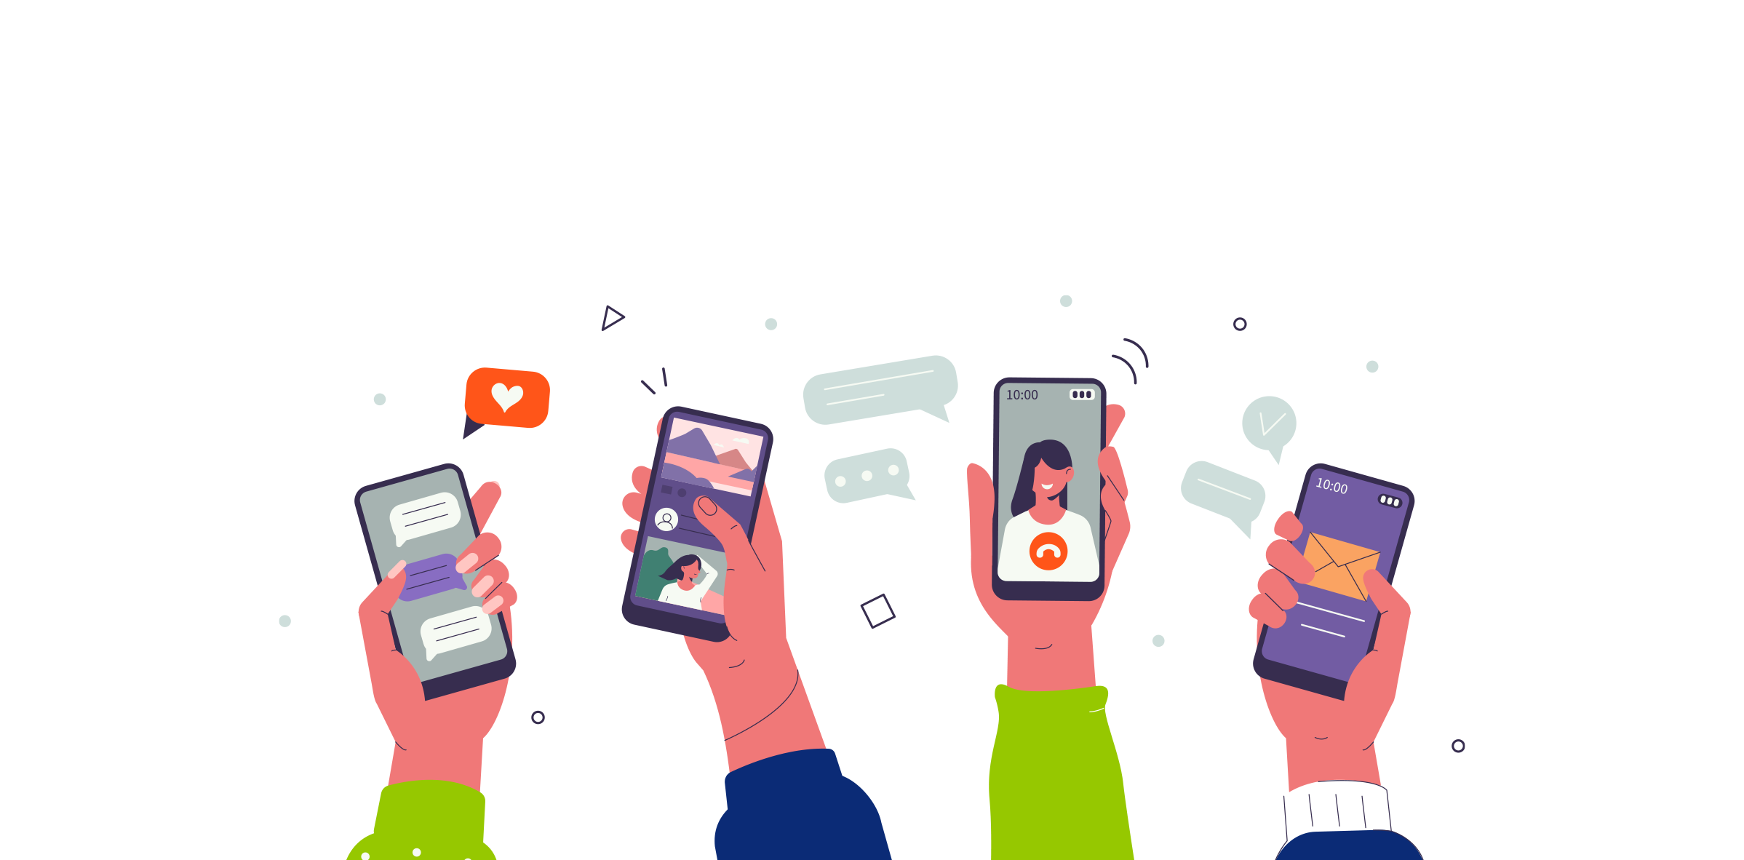
Komunikacja z uczniami
I. Co wiemy o współczesnych uczniach?
menti.com
Edukacja na czasie. Uczeń

Slide 7


Komunikacja z uczniami
Pokolenie Z
świat On-line ich światem
syndrom FOMO
Izolacja, lęk przed odrzuceniem i ucieczka
w komunikację zapośredniczoną
głód ludzi i bezpośredniego kontaktu
chęć zmieniania świata (kto by nie chciał ☺ )
studia i edukacja raczej jako opcja niż droga
ciekawość i rozwój
książki – tylko 22%, rówieśnicy , social media.
Edukacja na czasie. Uczeń

Slide 8

Komunikacja z uczniami
Pokolenie Z
ZMĘCZENI I ZNIECHĘCENI
ograniczeniami
strachem
strachem przed ludźmi
bezradnością
lękiem o planetę
lękiem o jutro.
Edukacja na czasie. Uczeń

Slide 9

Komunikacja z uczniami
Warto zacząć szeroko….
Jaki jest cel współczesnej szkoły?
Jaki ma być uczeń kończący szkołę?
Czy ważne są oceny?
Czy ważne są kompetencje kluczowe?
Czy ważne są relacje i samorozwój?
Edukacja na czasie. Uczeń

Slide 10
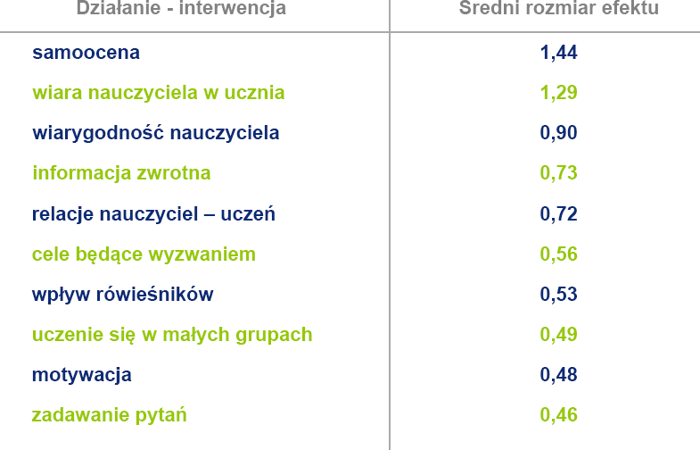
Komunikacja z uczniami
II. Dlaczego komunikacja bywa wymagająca
Brak skutecznego komunikowania się sprzyja rozpadowi związków (NCA 1999).
Brak skutecznego komunikowania jest problemem w pracy (AMA 2012).
Edukacja na czasie. Uczeń
Tabela. Ranking czynników mających wpływ na efekty edukacji wg Johna Hattiego

Slide 11

Komunikacja z uczniami
Asymetria komunikacji nauczyciel–uczeń
Co się przydarzyło pani X?
Uczeń nie ma tyle samo siły co nauczyciel.
Większa odpowiedzialność spoczywa na nauczycielu.
Tymczasem wszyscy popełniamy błędy komunikacyjne… Dlaczego?
Jakie błędy popełniamy w szkole?
Jak mogę dawać więcej siły uczniom − odwrócona klasa, projekty edukacyjne.
Edukacja na czasie. Uczeń

Slide 12
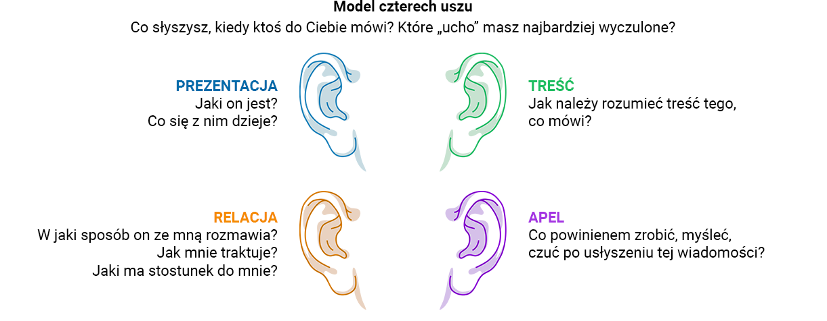
Komunikacja z uczniami
Kwadrat komunikacyjny Friedemanna Schulza von Thun
Edukacja na czasie. Uczeń

Slide 13
Komunikacja z uczniami
Jedno ucho szkodzi relacji
Słuchanie jednym uchem szkodzi relacji.
„Pani mnie nie rozumie” – co chcę przekazać?
Jak upewnić się że dobrze rozumiem?
Zapytaj: FUKO
Fakt Powiedziałeś, że cię nie rozumiem.
Uczucie Zmartwiło mnie to.
Konsekwencja Mam poczucie, że mogłam coś przegapić.
Oczekiwanie Proszę, wytłumacz mi.
Edukacja na czasie. Uczeń

Slide 14

Komunikacja z uczniami
Komunikacja dorosły−dorosły
Dlaczego nie warto dzieci traktować jak dzieci?
Jak przebiega komunikacja z poziomu dziecka i rodzica?
Komunikat dorosły–dorosły to równy poziom komunikatu i obustronna odpowiedzialność za komunikat…
(choć oczywiście nadal uczniowi grozi ryzyko złej komunikacji)
Edukacja na czasie. Uczeń

Slide 15

Komunikacja z uczniami
Jak budować komunikacyjne partnerstwo?
Oddawać uczniom kontrolę nad procesem uczenia się.
Pozwolić na wymyślanie pytań na koniec lekcji.
Prowadzić debaty na argumenty, dotyczące tematu.
Edukacja na czasie. Uczeń

Slide 16

Komunikacja z uczniami
III. Co zmienia praca online?
Nieprzewidywalność przyszłości skutkuje wyczerpywaniem zasobów
Potrzebujemy jak najwięcej okazji do odbudowywania zasobów.
Brakuje przerw, na których uczniowie mogą się socjalizować.
Brakuje spotkań z innymi nauczycielami.
Co robić?
zadbać o siebie
wspierać innych nauczycieli.
Edukacja na czasie. Uczeń

Slide 17

Komunikacja z uczniami
IV. Jakie narzędzia wspierają komunikację z uczniami?
Rozmowy „o niczym”
Rozmowy z uczniami, a nie o uczniach
Pamiętanie o kompetencjach kluczowych i skupianie się
na nich
    porozumiewanie się w języku ojczystym
    porozumiewanie się w językach obcych
    kompetencje matematyczne i podstawowe kompetencje
    naukowo-techniczne
    kompetencje informatyczne
    umiejętność uczenia się
    kompetencje społeczne i obywatelskie
    przejawianie inicjatywy i przedsiębiorczość
    świadomość i ekspresja kulturalna
Parafrazowanie
Oglądanie razem filmów z ważnymi przesłaniami
i dyskutowanie o nich (filmoterapia)
Bycie dostępną/dostępnym.
Edukacja na czasie. Uczeń

Slide 18

Dziękujemy za uwagę!

Slide 19
Autor wykładu
Montaż i realizacja nagrania
Sławomir Prusakowski
Vincent Studio
W webinarium wykorzystano zdjęcia
Gettyimages/svetikd (zmęczona nauczycielka), Gettyimages/Nora Carol Photography (biurko widok z góry), Shutterstock/Africa Studio(nastolatkowie z telefonami i laptopem), Shutterstock/Irina Strelnikova (grafika telefonów), Gettyimages/Rebecca Nelson(dziewczyna trzymająca telefon), Gettyimages/skynesher (smutna dziewczyna wśród ludzi), Shutterstock/valdis torms (znak zapytania), Shutterstock/Visual Generation (grafika rozmowy), Shutterstock/VECTOR FUN (grafika ucha), Shutterstock/ Visual Generation (grafika współpracy), Shutterstock/Visual Generation (grafika nastolatków), Gettyimages/Ariel Skelley (dziewczyna rozmawiająca z nauczycielem)
Copyright by Nowa Era Sp. z o. o.

